Slide 1





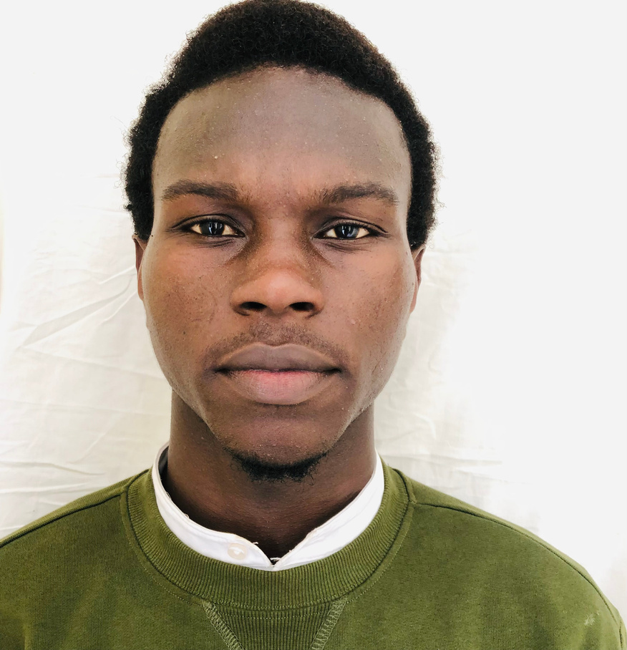




Project
IOT
ALDIOUMA MBAYE

Slide 2




PLAN
INTRODUCTION
les composants
ARCHITECTURE IOT DU PROJET
Logiciel
les differentes couches

Slide 3




Introduction
Le projet consiste à crée des lunettes connectées qui vont assister les personnes qui ont perdu la vue en les guidant sur leurs trajets Quotidien. Son but est de pouvoir détecter des obstacles et prévenir l’utilisateurs pour qu’il puissent contourner l’obstacles

Slide 4

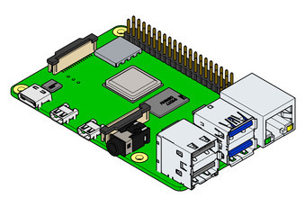
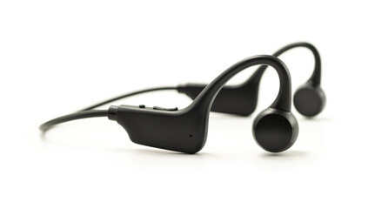
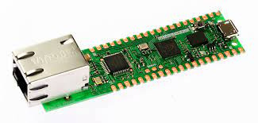
les composants
Raspberry Pi 4 (modèle B)
Haut-parleur Bluetooth
LUNNETTE
PICO BOARD

Slide 5
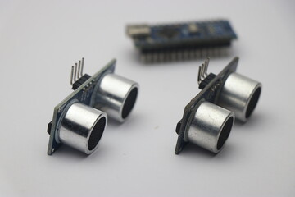
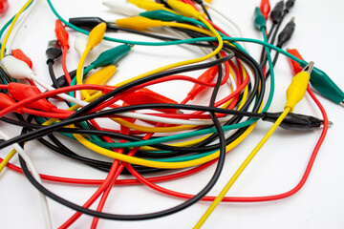
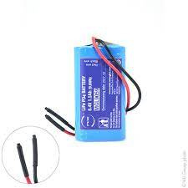
les composants
Capteur à ultrasons - HC-SR04 (Générique)
Fils de liaison (générique)
mini batterie 12v

Slide 6

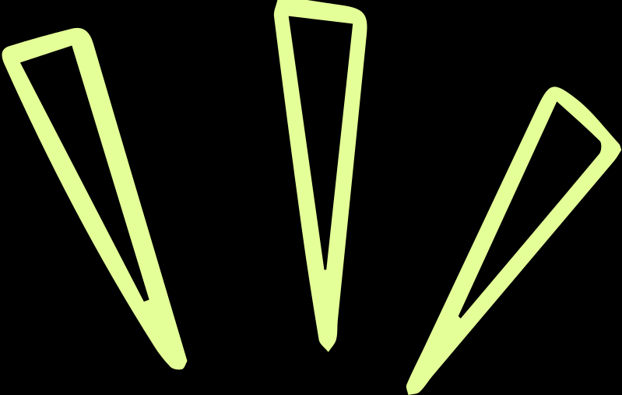
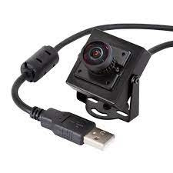
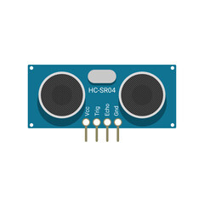

ARCHITECTURE IOT DU PROJET
Raspberry
DIFFERENT
OBJECT
DISPOSITIF DE SON
USB CAMEA
CAPTEUR
PICO BOARD

Slide 7


Logiciel
Détection d'objets Yolo v5
EDI Arduino
Colab Google
PyCharm - Python IDE
IDE Raspberry Pi

Slide 8





les différentes couches
Couche physique:
Lunettes
Capteur à ultrasons
Fils de liaison
Couche de communication
Carte Wiznet Pico
Raspberry Pi 4 (modèle B)
Haut-parleur Bluetooth
Couche de traitement
Raspberry Pi 4 (modèle B)
Couche d’interface utilisateur
Haut-parleur Bluetooth
Couche d’alimentation
mini batterie 12v

Slide 9



THANK YOU

